Slide 1
Det matematisk-naturvitenskapelige fakultet
NOKUT-tilsyn av UiOs kvalitetssystem 2022
MNSU-møte 17.03.2023
Yvonne Halle
MN - Studieadministrasjonen

Slide 2
Institusjonane sitt ansvar for utdanningskvalitet
UH-loven
§ 1-6.Kvalitetssikring
Universiteter og høyskoler skal ha et tilfredsstillende internt system for kvalitetssikring som skal sikre og videreutvikle kvaliteten i utdanningen. Studentevalueringer skal inngå i systemet for kvalitetssikring.
§ 2-1.NOKUTs oppgaver og myndighet
(2) Formålet med NOKUTs virksomhet er å føre tilsyn med kvaliteten i høyere utdanning og fagskoleutdanning og stimulere til kvalitetsutvikling som sikrer et høyt internasjonalt nivå i utdanningstilbudene ved institusjonene. NOKUTs arbeid skal bidra til at samfunnet kan ha tillit til kvaliteten i norsk høyere utdanning og fagskoleutdanning. I sitt arbeid skal NOKUT søke å bistå institusjonene i deres utviklingsarbeid.
(3) NOKUT skal akkreditere institusjoner og studietilbud, føre tilsyn med institusjonenes kvalitetsarbeid og føre tilsyn med at institusjoner og eksisterende studietilbud fyller gjeldende standarder og kriterier for akkreditering….
Grunnlaget for å vurdere kvaliteten i utdanningane ligg i dei nasjonale krava i forskrifter frå Kunnskapsdepartementet og NOKUT og institusjonane sine eigne strategiar og regelverk for utdanningskvalitet.
Notes:
Nasjonalt organ for kvalitet i utdanningen– er eit statleg forvaltningsorgan under Kunnskapsdepartementet.

Slide 3
Kvalitetssystemet til UiO
UiOs kvalitetssystem: https://www.uio.no/om/regelverk/studier/kvalitetssystem/
MN-rutiner: https://www.uio.no/for-ansatte/arbeidsstotte/sta/kvalitetssystem/mn/
Kvalitetssystemet angir de felles rammene for kvalitetsarbeidet ved UiO. Kvalitetssystemet består av en felles systembeskrivelse og rutiner på UiO-, fakultets- og instituttnivå.
Med jevne mellomrom vil studenter og ph.d.-kandidater bli bedt om å gi tilbakemeldinger på emner og program. Slike evalueringer inngår i UiOs systematiske arbeid for å gjøre utdanningene bedre for nåværende og framtidige studenter og ph.d.-kandidater.
Notes:
Overordnet system, som vi bygger våre fakultære rutinebeskrivelser på. Systembeskrivelsen har vært desentralisert, slik at fakultetene og instituttene har hatt stor grad av frihet i hvordan arbeidet i det daglige kan legges opp. Slik er det også lagt opp i forslaget til nytt kvalitetssystem.
Kvalitetssystemet til UiO har vært litt for mye preget av styring, rapportering og kontroll og har derfor stort sett vært «driftet» av studieadministrasjoner på fakultetene og instituttene. Dette har ført til at de vitenskapelig ansatte har vært lite koblet til aktivitetene/ elementene og systemet har blitt opplevd som lite relevant i fagmiljøene.
Det nye systemet har tre hovedmål:
Styrke det kvalitative og kvantitative kunnskapsgrunnlaget for kvalitetsarbeidet ved UiO (bla ved å ta et sterkere institusjonelt eierskap til drift og analyser av data)
Tydeliggjøre det faglige ansvaret for kvalitetsarbeidet (på og mellom ulike styringsnivåer – rollen og forventningene til utdanningsledelse presiseres)
Stimulere til flere aktiviteter og mer lokalt oppfølgingsarbeid der ansatte i sterkere grad opplever at kvalitetssystemet er relevant for eget arbeid og opplever et (naturlig) eierskap.

Slide 5
Aktivitet | Dato | Kommentar
UiO leverer dokumentasjon til NOKUT | 15. september
Institusjonsbesøk | 29. nov – 1. des
Foreløpig innstilling fra sakkyndig komite | 1. februar 2023 | UiO mottok komiteens forslag til innstilling for kontroll av ev. faktiske feil
Endelig innstilling fra sakkyndig komite | 27. februar 2023 | UiO mottar komiteens ferdige innstilling med frist på fire uker til å uttale seg
UiO deler og leser rapporten | 27. februar – 3. mars | Rapporten sendes til alle involverte. Universitetsledelsen og SADM leser rapporten og vurderer behov for og innhold i offentlig uttalelse + planlegger involvering
Møte i studieledernettverket | 3. mars | Informasjon om rapporten og dens anbefalinger
Møte i kvalitetsnettverket | 8. mars | Informasjon om rapporten og dens anbefalinger
Digital treffetid UK | 16. mars | Informasjon om rapporten og dens anbefalinger
Møte i forskningskomiteen | 27. mars | Første diskusjon av rapportens anbefalinger og UiOs oppfølging av disse
Utdanningskomiteseminar | 28. – 29. mars | Første diskusjon av rapportens anbefalinger og UiOs oppfølging av disse
Møte i LMU | 14. april | Informasjon om rapporten og dens anbefalinger
NOKUTS styre fatter vedtak i saken | 20. april 2023 | Tilsynsrapporten og vedtaket publiseres på NOKUTs nettsider
SADM forbereder styresak | April-juni
Møte i universitetsstyret | 20. juni | Vedtakssak om justert kvalitetssystem

Slide 6
Notes:
Studietilsynsforskriften: Forskrift om tilsn med utdanningskvaliteten i høyere utdanning – KD
Studiekvalitetsforskriften: Forskrift om kvalitetssikring og kvalitetsutvikling i høyere utdanning og fagskoleutdanning – KD

Slide 7
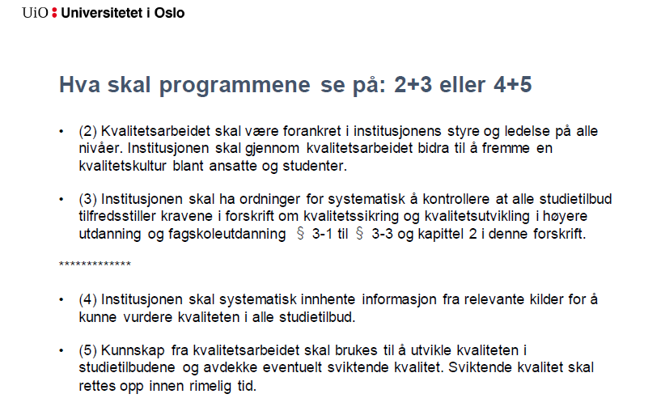

Slide 8
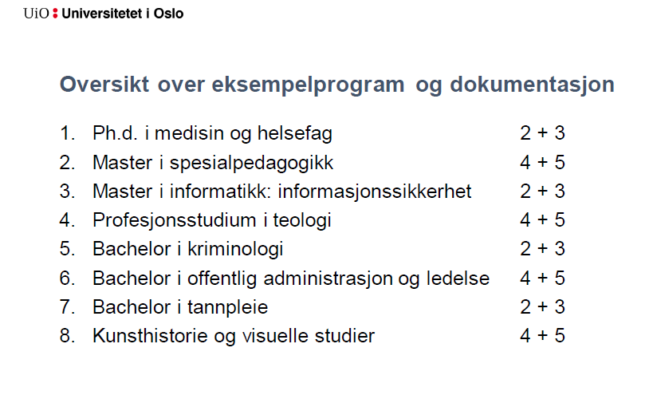

Slide 9
Komiteens samlede konklusjon
Det systematiske kvalitetsarbeidet ved Universitetet i Oslo er tilfredsstillende:
Alle krav i universitets- og høyskoleloven §§ 1-6 og 4-3 (5), studiekvalitetsforskriften § 2-1 (2) og studietilsynsforskriften § 4-1 er oppfylt.
De sakkyndige har tillit til at institusjonens systematiske kvalitetsarbeid sikrer og videreutvikler utdanningskvaliteten.

Slide 10
Budskap fra Nokut-rapporten
Komiteen har respekt for UiOs visjon for kvalitetsarbeidet og oppfattet i intervjuene at de ansatte var tilfredse med UiOs veivalg. ​
Totalt sett vurderer komiteen at det arbeides mye med læringsmiljøet ved universitetet.​
Komiteen roser UiO for den todelte ordningen for periodiske evalueringer av studietilbud. ​
Komiteen mener at UiOs strategiske arbeid står frem som meget sterkt og godt forankret i organisasjonen. ​
Det er ingen tvil om at UiO har felles verdier og normer for høy kvalitet, og at disse er tett knyttet til identiteten som et forskningsintensivt universitet. De siste årene har UiO utmerket seg ved å sette utdanning og utdanningskvalitet høyt på agendaen i sitt strategiske arbeid, noe som ble bekreftet av mange av de ansatte under institusjonsbesøket.​
UiO har et ganske bredt og variert kunnskapsgrunnlag for sitt kvalitetsarbeid, der både kvalitativ og kvantitativ informasjon fra ulike kilder og forsknings- og utviklingsaktiviteter inngår. Komiteen oppfatter kildene som ligger til grunn for UiOs kvalitetsarbeid, som relevante og har inntrykk av at det finnes en god balanse mellom uformell og formell informasjonsinnhenting​.

Slide 11
​
Men: selv om UiO tilfredsstiller alle formelle krav, mener de sakkyndige at kvalitetsarbeidet vårt har potensial for videre utvikling.

Slide 12
Oppsummering av utviklingsdialogene (1)
Balansen mellom kontroll og autonomi
UiO er opptatt av fakultetenes autonomi og at kvalitetsarbeidet skal være basert på tillit.
Slik komiteen ser det, er likhetene mellom ulike fagområder og fakulteter kanskje større enn det man først kan få inntrykk av, når det gjelder spørsmål som angår utdanningskvalitet
[UiO bør] legge større vekt på likheter i utdanningene, både for å kunne identifisere de delene av kvalitets-systemet som faktisk kan styres sterkere sentralt, og for å identifisere de områdene der utfordringene er såpass like at kvalitetsutviklingen kan koordineres på tvers av fakultetsgrensene
Internrevisjonen kunne f.eks. få en tydeligere rådgivende rolle i kvalitetsarbeidet ved å bidra til å identifisere felles grunnelementer i kvalitetssystemet

Slide 13
Oppsummering av utviklingsdialogene (2)
Forskende tilnærming til utdanningskvalitet
Mangler systematikk for hvordan en forskende tilnærming til utd.kvalitet skal gjennomsyre hele virksomheten
Frustrasjon over økende krav og stor arbeidsbelastning.
Medarbeidersamtaler: Legge inn punkt/plan for hvordan den enkelte medarbeider skal kunne delta i kunnskapsutviklingen
Lav svarprosent på evalueringer:
benytte forskning på ulike evalueringsformer i arbeidet med å videreutvikle kvaliteten på evalueringer
Referansegrupper med studenter på tvers av emner
Stille minstekrav til emneevalueringer og tilby emneansvarlige mer veiledning
Mangler systematisk oppfølging av veiledernes kompetanse i forskerutdanningen.
Anbefaler på det sterkeste bedre systematikk i oppfølgingen av ph.d.-studentene

Slide 14
Oppsummering av utviklingsdialogene (3)
Studenter som ressurs
Utfordring å få studentene til å engasjere seg i kvalitetsarbeidet
Pågående prosjekter for studentmedvirkning er gode
Studentenes tillit til kvalitetssystemet ser ut til å være lav, og komiteen har inntrykk av at studentene er spesielt misfornøyde med emneevalueringene. Forslag: bevilge midler, utover ekstern finansiering, til å utvikle prosesser som skaper større studentengasjement og «eierskap» til utviklingsprosjekter, f.eks. ved å utvikle nye evalueringsformer
Systematisk oppfølging av temaet «studenter som ressurs» i emne- og programevalueringene kan styrke UiOs posisjon på dette utviklingsområdet.
Styrke de ansattes kompetanse innen systematisk studentmedvirkning - lederprogrammene

Slide 15
Oppsummering av utviklingsdialogene (4)
Ressurssentrenes rolle
Det er en styrke at UiO legger vekt på en «linje» med ansvar for utdanningskvaliteten gjennom utdanningsledere på alle nivåer
Lederne møtes i kollegiale organer der LINK også er deltaker. Dette har gitt UiO en organisatorisk base for et nyskapende utviklingsarbeid som kan deles internt ved UiO så vel som nasjonalt og internasjonalt.
Komiteen mener at denne måten å arbeide på har et stort potensial, og at UiO med fordel kan gjøre LINK og kompetansesentrene innen utdanning mer kjent internt på universitetet
LINK og SFU-ene i enda større grad bør formidle de metodene de utvikler for læring, ikke minst metodene for økt studentmedvirkning.

Slide 16
Fellestrekk for UiB, UiO, UiT og NTNU?
Balansen mellom kontroll og autonomi ​
Studentenes deltakelse i kvalitetssystemet/-arbeidet​
Studieprogramlederes rolle og ressurser​
Kvalitetssikring av ph.d.-utdanninger sammenlignet med BA/MA​
Kunnskapsgrunnlag for kvalitetsarbeidet + prioritering av kildene

Slide 17
Aktivitet | Dato | Kommentar
UiO leverer dokumentasjon til NOKUT | 15. september
Institusjonsbesøk | 29. nov – 1. des
Foreløpig innstilling fra sakkyndig komite | 1. februar 2023 | UiO mottok komiteens forslag til innstilling for kontroll av ev. faktiske feil
Endelig innstilling fra sakkyndig komite | 27. februar 2023 | UiO mottar komiteens ferdige innstilling med frist på fire uker til å uttale seg
UiO deler og leser rapporten | 27. februar – 3. mars | Rapporten sendes til alle involverte. Universitetsledelsen og SADM leser rapporten og vurderer behov for og innhold i offentlig uttalelse + planlegger involvering
Møte i studieledernettverket | 3. mars | Informasjon om rapporten og dens anbefalinger
Møte i kvalitetsnettverket | 8. mars | Informasjon om rapporten og dens anbefalinger
Digital treffetid UK | 16. mars | Informasjon om rapporten og dens anbefalinger
Møte i forskningskomiteen | 27. mars | Første diskusjon av rapportens anbefalinger og UiOs oppfølging av disse
Utdanningskomiteseminar | 28. – 29. mars | Første diskusjon av rapportens anbefalinger og UiOs oppfølging av disse
Møte i LMU | 14. april | Informasjon om rapporten og dens anbefalinger
NOKUTS styre fatter vedtak i saken | 20. april 2023 | Tilsynsrapporten og vedtaket publiseres på NOKUTs nettsider
SADM forbereder styresak | April-juni
Møte i universitetsstyret | 20. juni | Vedtakssak om justert kvalitetssystem

